Slide 1
Promotion Update - 09.07.2025
NLTHA und Zufallsvariablen / Monte Carlo

Slide 2
Inspektion NLTHA Ergebnisse

Slide 3
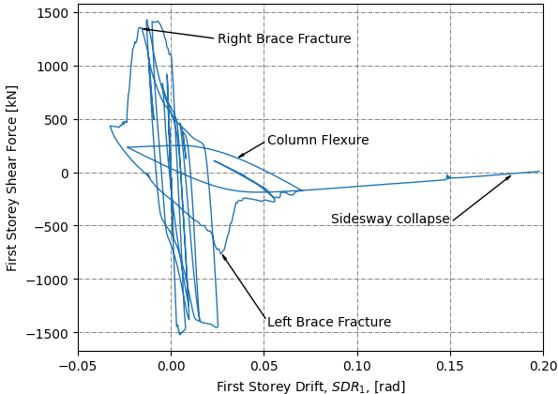
















Inspektion NLTHA Ergebnisse
Kollaps Fall
  LS-Kollaps: Stockwerkverschiebung > 20%
  Skalierung: 3.461
  SA(T1 = 0.41): 2.53 g
  Sr: 0.26 g
Schöne Darstellung des Verhaltens des Gebäudes
3s_DC2_41 – Rekord 6

Slide 4
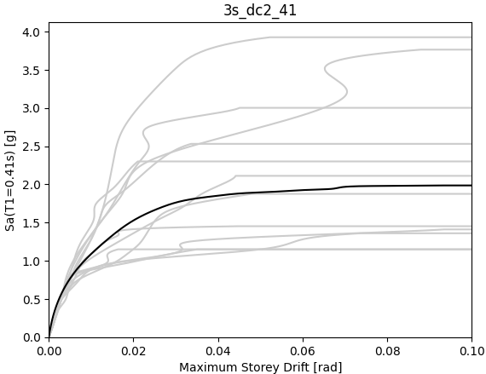
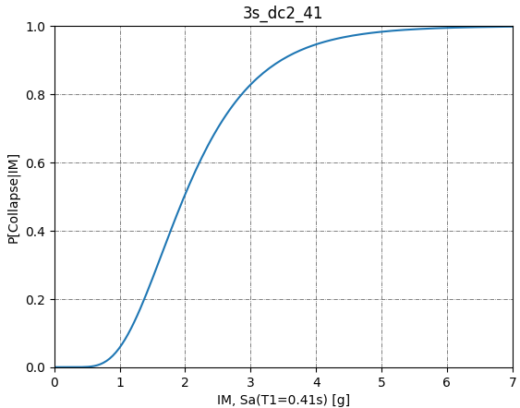
7.5x

Slide 5
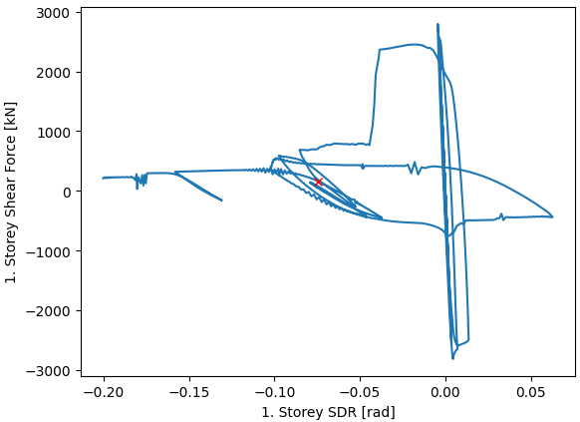
Inspektion NLTHA Ergebnisse
3s_DC2_71 – Rekord 2
Kollaps Fall
  LS-Kollaps: Stockwerkverschiebung > 20%
  Skalierung: 5.53
  SA(T1 = 0.33): 5.01 g
  Sr: 0.43 g
Numerische Probleme nach große schaden
Kein Einfluss auf die Ergebnisse
10x
numerische Probleme

Slide 6
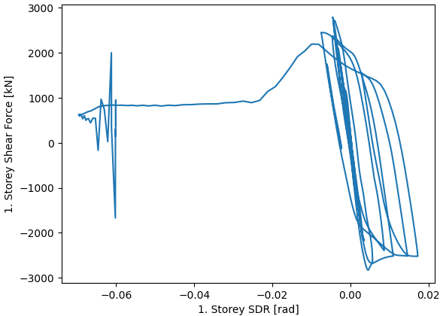
Inspektion NLTHA Ergebnisse
3s_DC2_71 – Rekord 10
Kollaps Fall
  „Kollaps“ wegen non-Konvergenz
  Skalierung: 8.43
  SA(T1 = 0.33): 10.49 g
  Sr: 0.43 g
Numerische Probleme nach große schaden
Analyse stürzt früh ab
24x
numerische Probleme

Slide 7
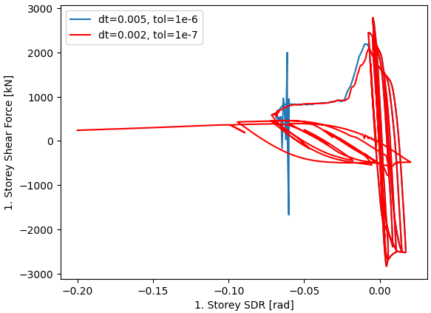
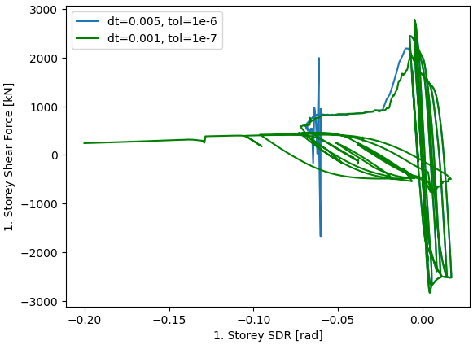
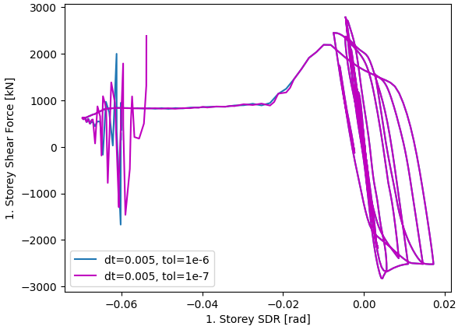
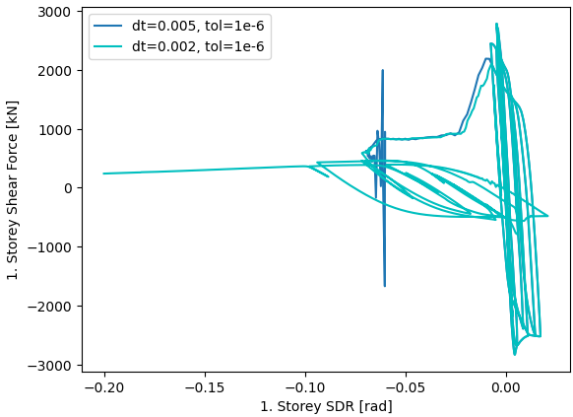
3s_DC2_71 – Rekord 10
3s_DC2_71 – Rekord 10
sf = 8.43
sf = 8.43
Mit einer Änderung der Parameter der Analyse läuft bis zum LS-Kollaps
Analyse dauert länger wegen des kleineren Schritts + mehr Iterationen
Kein Kollaps
Kein Kollaps
3s_DC2_71 – Rekord 10
3s_DC2_71 – Rekord 10
sf = 8.43
sf = 8.43
Kollaps
Kein Kollaps

Slide 8
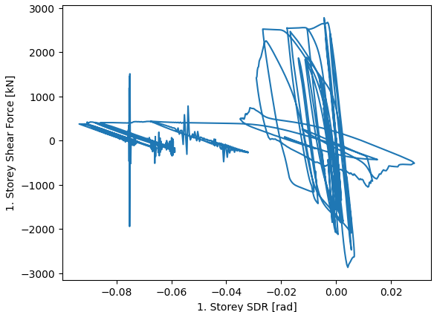
Inspektion NLTHA Ergebnisse
3s_DC2_71 – Rekord 4
Kollaps Fall
  „Kollaps“ wegen non-Konvergenz
  Skalierung: 5.41
  SA(T1 = 0.33): 2.87 g
  Sr: 0.43 g
Numerische Probleme nach große schaden
Analyse stürzt früh ab
numerische Probleme

Slide 9
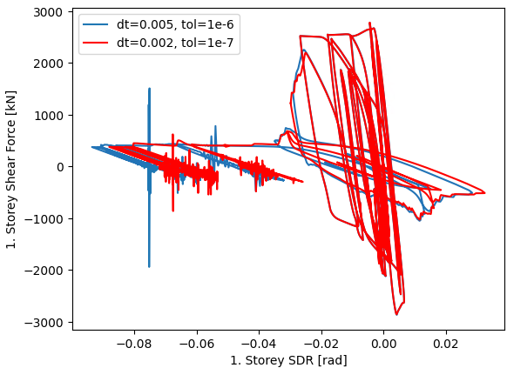
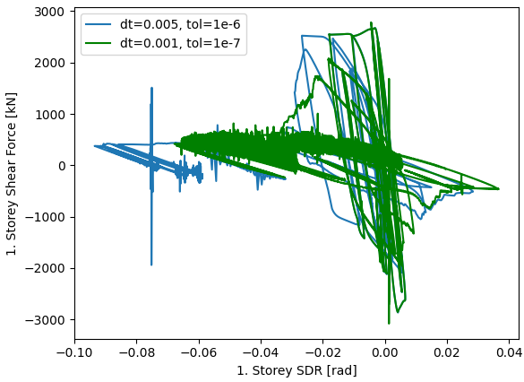
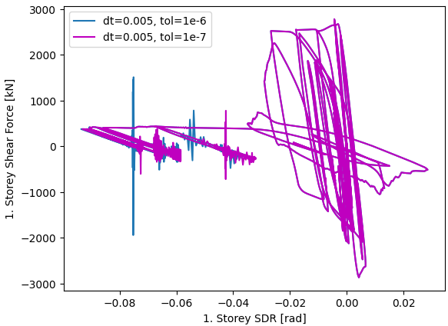
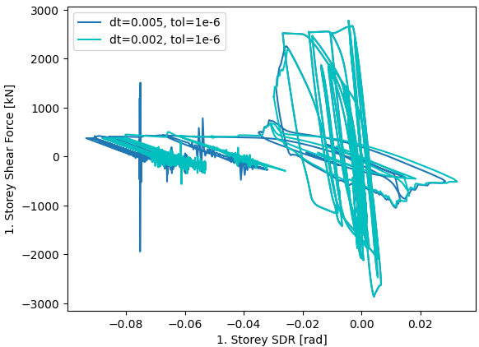
3s_DC2_71 – Rekord 4
3s_DC2_71 – Rekord 4
sf = 5.41
sf = 5.41
Mit einer Änderung der Parameter der Analyse läuft ohne Kollaps
Immer noch numerische Probleme
Kleinerer Schritt und strenger Toleranz nicht immer besser…
Kein Kollaps
Kein Kollaps
3s_DC2_71 – Rekord 4
3s_DC2_71 – Rekord 4
sf = 5.41
sf = 5.41
Kein Kollaps
Kein Kollaps

Slide 10
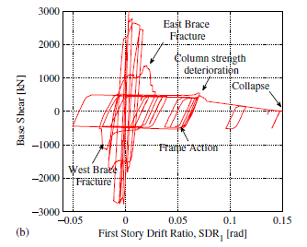
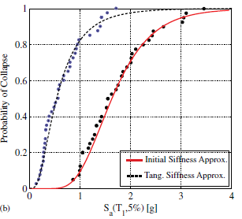
Zusammenfassung: Inspektion NLTHA Ergebnisse
Modell bildet das Verhalten der Bauteile gut ab
Stockwerkverschiebung bei Versagen der Verbände ist ähnlich wie Karamanci et al. (2014)
Die Versagens-kapazität könnte ein bisschen hoch sein (7,5x).
  Muss noch mit Literatur geprüft werden
  Mögliche Ursache: Dämpfungsmodel, weil ein Teil ist auf K_{init} basiert
  Karamanci et al. (2014) haben eine Art von Tangent-Dämpfung verwendet → Kann einen großen Einfluss haben
Mit einer Änderung der Analyse Parameter kann Non-Konvergent-Analyse doch konvergieren
  Alle Non-Konvergent-Analyse sollte neu berechnet werden

Slide 11
Zufallsvariable für das Modell

Slide 12

Zufallsvariable für das Modell
A
B
C
Korrelation
$$N_{var}=\left(2∙A+B\right)∙n_{storeys}+C$$
 | Anzahl Stockwerke
 | 3 | 5 | 7
Alle Variablen | 28 | 46 | 64
(ohne Gewichte) | 22 | 36 | 50
Korrelation

Slide 13
Probenahmeverfahren und Sensitivitätsanalyse

Slide 14
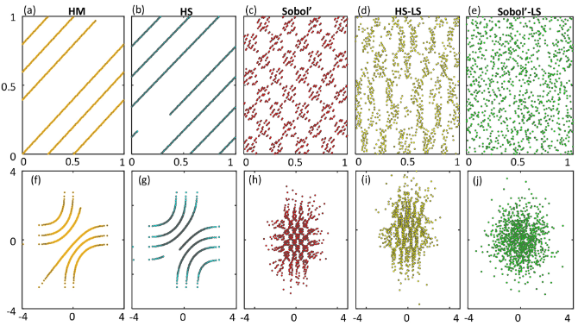
Probenahmeverfahren
Latin Hypercube
  Effizient Abdeckung der Proberaum
  Progressive LHS macht es einfacher und effizienter Konvergenzversuche durchzuführen
Quasi-Monte-Carlo Verfahren
  Sobol Sequenzen
  Deterministische Sequenzen - gut für Reproduzierbarkeit
  Sehr effizient „space-filling“
  Für Dimension > 20 sind die Projektionseigenschaften nicht so gut und die Daten werden korreliert
Beide Verfahren
  Können mittels Cupolas Korrelationen berücksichtigen
  Die Realisierung sind abhängig voneinander
Andere Möglichkeiten sind: Importance sampling, Antithetic Variates, Control Variates, Descriptive Sampling aber sie haben keine großen Vorteile über LHS and Sobol Sequenzen

Slide 15
Vorschlag nächste Versuch
Versuch: Einfluss von material und Model Unsicherheiten auf der Form der IDA-Kurve
Gebäude: 3s DC2 41
Zeitverlauf: Rekord 1
Verfahren:
Monte Carlo Analyse mit Progressive LHS. Mindestens 100 Proben und die Anzahl steigern bis die Mittlere IDA an 4-5 ausgewählte IDR und die IM bei Kollaps konvergiert (z.B 1%, 2%, 3%, 4%). Die Streuung an diesem punkten sollte auch konvergieren
Regressionsanalyse mit Linear oder Polynomregression
Streuung auch prüfen

Slide 16
DACH-Tagung Paper

